Slide 1
第五章
数据链路控制及其协议

Slide 2
5.1 定义和功能
5.1.1 定义
要解决的问题
  差错控制、流控。
ISO关于数据链路层的定义
  数据链路层的目的是为了提供功能上和规程上的方法，以便建立、维护和释放网络实体间的数据链路。

Slide 3
链路(link)是一条无源的点到点的物理线路段，中间没有任何其他的交换结点。
  一条链路只是一条通路的一个组成部分。
数据链路(data link) 除了物理线路外，还必须有通信协议来控制这些数据的传输。若把实现这些协议的硬件和软件加到链路上，就构成了数据链路。
  现在最常用的方法是使用适配器（即网卡）来实现这些协议的硬件和软件。
  一般的适配器都包括了数据链路层和物理层这两层的功能。

Slide 4
数据链路层像个数字管道
常常在两个对等的数据链路层之间画出一个数字管道，而在这条数字管道上传输的数据单位是帧。
早期的数据通信协议曾叫作通信规程(procedure)。因此在数据链路层，规程和协议是同义语。
结点
结点
帧
帧

Slide 5
端到端（end to end）与点到点（point to point）
  从源结点（source node）到目的结点（destination node）的通信称为端到端通信，通信路径（path）可能由多个链路组成。
  在相邻结点间的一条链路上的通信称为点到点通信。
虚拟数据通路，实际数据通路
  Fig. 3-1

Slide 6
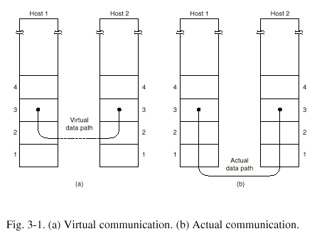

Slide 7
数据链路控制规程
  为使数据能迅速、正确、有效地从发送点到达接收点所采用的控制方式。
数据链路层协议应提供的最基本功能
  数据在数据链路上的正常传输（建立、维护和释放）
  定界与同步，也处理透明性问题
  差错控制
  顺序控制
  流量控制
  寻址

Slide 8
5.1.2 为网络层提供服务
为网络层提供三种合理的服务
  无确认无连接服务，适用于
    误码率很低的线路，错误恢复留给高层；
    实时业务
    大部分局域网
  有确认无连接服务，适用于不可靠的信道，如无线网。
  有确认有连接服务

Slide 9
5.1.3 成帧（Framing）
将比特流分成离散的帧，并计算每个帧的校验和。
成帧方法：
  字符计数法
    在帧头中用一个域来表示整个帧的字符个数
    缺点：若计数出错，对本帧和后面的帧有影响。
    Fig. 3-3
  带字符填充的首尾字符定界法
    起始字符 DLE STX，结束字符DLE ETX
    字符填充
    Fig. 3-4
    缺点：局限于8位字符和ASCII字符传送。

Slide 10
  带位填充的首尾标记定界法
    帧的起始和结束都用一个特殊的位串“01111110”，称为标记(flag)
    “0”比特插入删除技术
    Fig. 3-5
  物理层编码违例法
    只适用于物理层编码有冗余的网络
    802 LAN：Manchester encoding or Differential Manchester encoding 用high-low pair/low-high pair表示1/0，high-high/low-low不表示数据，可以用来做定界符。

Slide 11
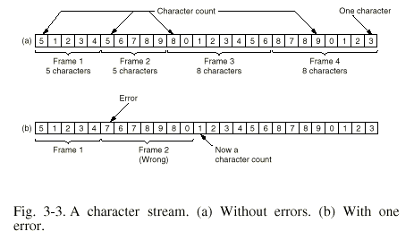

Slide 12
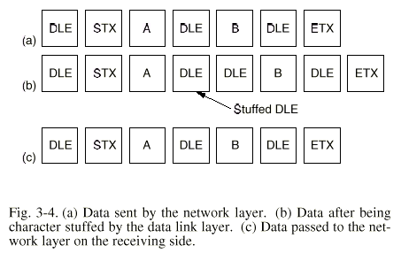

Slide 13
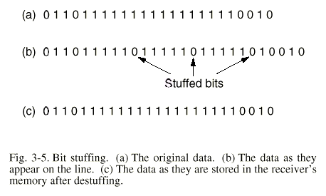

Slide 14
5.1.4 差错控制
一般方法：接收方给发送方一个反馈（响应）。
出错情况
  帧（包括发送帧和响应帧）出错；
  帧（包括发送帧和响应帧）丢失
通过计时器和序号保证每帧最终交给目的网络层仅一次是数据链路层的一个主要功能。
5.1.5 流量控制
基于反馈机制
流量控制主要在传输层实现

Slide 15
5.2 错误检测和纠正
差错出现的特点：随机(单字节），连续突发（burst）
处理差错的两种基本策略
  检错：发送方在每个数据块中加入足够的冗余信息，使得接收方能够判断接收到的数据是否有错，但不能判断哪里有错。
  纠错：发送方在每个数据块中加入足够的冗余信息，使得接收方能够判断接收到的数据是否有错，并能纠正错误。

Slide 16
检错
-冗余：检错采用冗余技术，即在信息中加上附加比特
冗余校验技术：
1、垂直冗余校验或奇偶校验（VRC）：在每个数据单元中都加一个校验位，使得1（包括校验位）的总数为偶数。
只有当发生差错的位数是奇数时，才能检测出差错。

Slide 17

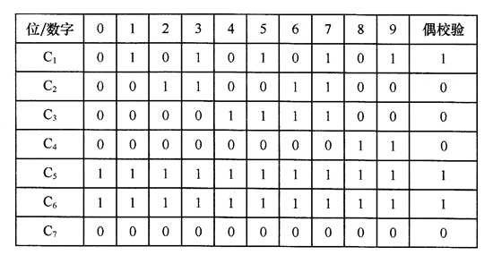

Slide 18
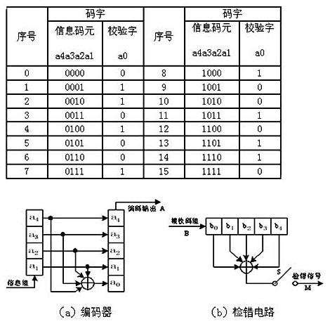

Slide 19
2 纵向冗余校验（LRC）：将一个数据块分成几行，并将校验位组成的冗余行添加到整个数据块中。
-提高了突发差错检测的可能性。
3 循环冗余校验（CRC）
-CRC码生成：（1）在数据单元尾部加上n个0，n是比预定除数的位数（n位+1）少1。（2）采用二进制除法除以加长的数据单元，产生CRC码。（3）用n位CRC码替换n个0。
-多项式G(x) ：110001，表示成多项式 x⁵ + x⁴ + 1
原因：较短、容易证明。

Slide 20
- G(x)选择：
  发方、收方事前商定；
不被x除尽，必须被x+1整除
生成多项式必须比传输信息对应的多项式短。
四个多项式已成为国际标准
  CRC-12 = x¹² + x¹¹ + x³ + x² + x + 1
  CRC-16 = x¹⁶ + x¹⁵ + x² + 1
  CRC-CCITT = x¹⁶ + x¹² + x⁵ + 1
  CRC-32

Slide 21
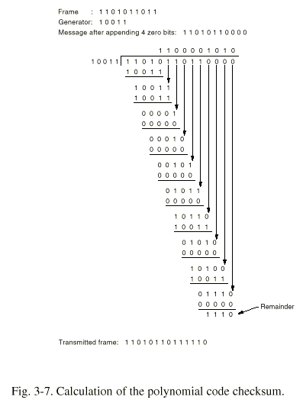

Slide 22
性能：
-能检测出所有影响奇数位的突发差错
-能检测出所有长度小于或等于多项式阶数的突发差错
-可以非常高的概率检测出长度大于多项式阶数的突发差错

Slide 23
4校验和
- 发送方：（1）将数据单元分成k段，每段n比特
（2）反码方式求和（3）对结果取反得校验和（4）将校验和与数据一起发送
-接收方（1）将数据单元分成k段，每段n比特（2）反码方式求和（3）和取反（4）结果为0，则接受
反码方式求和：比特按列相加，若最后一列有进位，则结果加1
-性能：能检测所有奇数个比特错误和大多数偶数个比特错误。主要用在高层协议。

Slide 24
例如：10101001 00111001
反码求和为11100010 校验和00011101
若出错10101111 11111001 00011101
反码求和为11000110 求反 00111001
纠错
纠错码比检错码复杂，冗余位多
一般纠正错位不超过三位
1 单比特纠错
纠错码必须指明差错出现的位置
对于m位数据r为冗余位，则2**r必须大于或等于m+r+1，才能纠错

Slide 25
2 海明码
定位冗余位：
  码位从左边开始编号，从“1”开始；
  位号为2的幂的位是校验位，其余是信息位；
  每个校验位使得包括自己在内的一些位的奇偶值为偶数（或奇数）。
  为看清数据位k对哪些校验位有影响，将k写成2的幂的和。
  例：11 = 1 + 2 +4+ 8
计算冗余比特：
r1：1，3，5，7，9，11
r2：2，3，6，7，10
r4：4，5，6，7
r8:8，9，10，11

Slide 26
1: 0 0 0 1
2: 0 0 1 0
3: 0 0 1 1
4: 0 1 0 0
5: 0 1 0 1
6: 0 1 1 0
7: 0 1 1 1
8: 1 0 0 0
9: 1 0 0 1
10:1 0 1 0
11:1 0 1 1

Slide 27
海明码工作过程
  每个码字到来前，接收方计数器清零；
  接收方检查每个校验位k (k = 1, 2, 4 …)的奇偶值是否正确；
  若第 k 位奇偶值不对，计数器加 k；
  所有校验位检查完后，若计数器值为0，则码字有效；若计数器值为m，则第m位出错。
  若校验位1、2、8出错，则第11位变反。
  Fig. 3-6
使用海明码纠正突发错误
  可采用k个码字（n = m + r）组成 k × n 矩阵，按列发送，接收方恢复成 k × n 矩阵
  kr个校验位，km个数据位，可纠正最多为k个的突发性连续比特错。

Slide 28
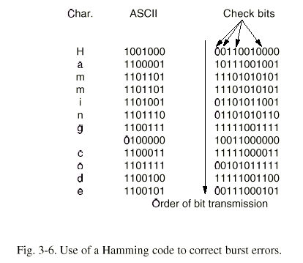
1 2 3 4 5 6 7 8 9 10 11
1 1 1 1 1
2 2 2 2 2
4 4 4
8 8 8

Slide 29
5.3 基本的数据链路层协议
5.3.1 无约束单工协议（An Unrestricted Simplex Protocol）
工作在理想情况，几个前提：
  单工传输
  发送方无休止工作（要发送的信息无限多）
  接收方无休止工作（缓冲区无限大）
  通信线路（信道）不损坏或丢失信息帧
工作过程
  发送程序:取数据，构成帧，发送帧；
  接收程序：等待，接收帧，送数据给高层
  Fig. 3-9

Slide 30
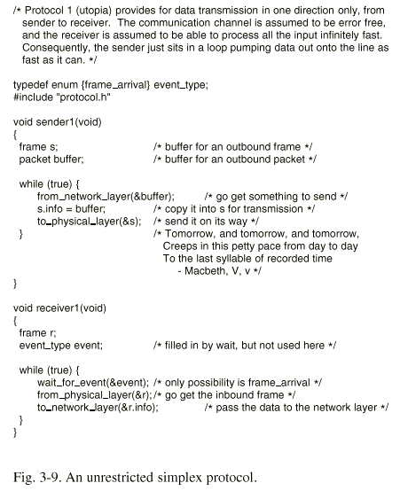

Slide 31
5.3.2 单工停等协议（A Simplex Stop-and-Wait Protocol）
增加约束条件：接收方不能无休止接收。
解决办法：接收方每收到一个帧后，给发送方回送一个响应。
工作过程
  发送程序：取数据，成帧，发送帧，等待响应帧；
  接收程序：等待，接收帧，送数据给高层，回送响应帧。
  Fig. 3-10

Slide 32
两种情况的对比（传输均无差错）
不需要流量控制
需要流量控制
A
B
A
B
DATA
DATA
DATA
送主机 B
送主机 B
DATA
送主机 B
DATA
送主机 B
送主机 B
DATA
时
间
送主机 B

Slide 33
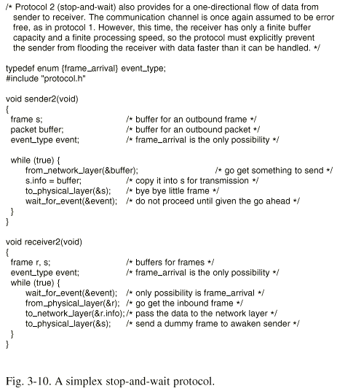

Slide 34
5.3.3 有噪声信道的单工协议（A Simplex Protocol for a Noisy Channel）
增加约束条件：信道（线路）有差错，信息帧可能损坏或丢失。
解决办法：出错重传。
带来的问题：
  什么时候重传 —— 定时
  响应帧损坏怎么办（重复帧）—— 发送帧头中放入序号
  为了使帧头精简，序号取多少位 —— 1位（只与前趋和后趋序号不同即可）
发方在发下一个帧之前等待一个肯定确认的协议叫做PAR（Positive Acknowledgement with Retransmission）或ARQ（Automatic Repeat reQuest）

Slide 35
四种情况
A
B
A
B
A
B
A
B
DATA0
DATA0
出错
DATA0
丢
失
！
DATA0
ACK
送
主
机
t_{out}
t_{out}
丢
失
！
ACK
送
主
机
NAK
重
传
重
传
重
传
DATA1
DATA0
DATA0
DATA0
丢
弃
ACK
送
主
机
ACK
送
主
机
ACK
送
主
机
ACK
时
间
(a) 正常情况
(b) 数据帧出错
(c) 数据帧丢失
(d) 确认帧丢失

Slide 36
超时计时器的作用
结点A发送完一个数据帧时，就启动一个超时计时器(timeout timer)。
  计时器又称为定时器。
若到了超时计时器所设置的重传时间 t_{out}而仍收不到结点 B 的任何确认帧，则结点 A 就重传前面所发送的这一数据帧。
一般可将重传时间选为略大于“从发完数据帧到收到确认帧所需的平均时间”。

Slide 37
解决重复帧的问题
使每一个数据帧带上不同的发送序号。每发送一个新的数据帧就把它的发送序号加 1。
若结点 B 收到发送序号相同的数据帧，就表明出现了重复帧。这时应丢弃重复帧，因为已经收到过同样的数据帧并且也交给了主机 B。
但此时结点 B 还必须向 A 发送确认帧 ACK，因为 B 已经知道 A 还没有收到上一次发过去的确认帧 ACK。

Slide 38
帧的编号问题
任何一个编号系统的序号所占用的比特数一定是有限的。因此，经过一段时间后，发送序号就会重复。
序号占用的比特数越少，数据传输的额外开销就越小。
对于停止等待协议，由于每发送一个数据帧就停止等待，因此用一个比特来编号就够了。
  一个比特可表示 0 和 1 两种不同的序号。

Slide 39
帧的发送序号
数据帧中的发送序号 N(S) 以 0 和 1 交替的方式出现在数据帧中。
每发一个新的数据帧，发送序号就和上次发送的不一样。用这样的方法就可以使收方能够区分开新的数据帧和重传的数据帧了。

Slide 40
工作过程
  Fig. 3-11
注意协议3的漏洞
  由于确认帧中没有序号，超时时间不能太短，否则协议失败。因此假设协议3的发送和接收严格交替进行。
  Fig. 3-11的实现是正确的，确认帧有序号
发
送
0
接
收
0
ACK
1
×
ACK

Slide 41
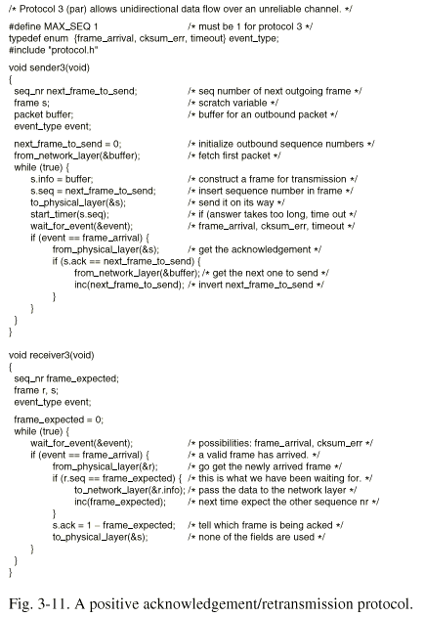

Slide 42
5.4 滑动窗口协议
单工 ——> 全双工
捎带/载答（piggybacking）：暂时延迟待发确认，以便附加在下一个待发数据帧的技术。
  优点：充分利用信道带宽，减少帧的数目意味着减少“帧到达”中断；
  带来的问题：复杂。
本节的三个协议统称滑动窗口协议，都能在实际（非理想）环境下正常工作，区别仅在于效率、复杂性和对缓冲区的要求。

Slide 43
滑动窗口协议（Sliding Window Protocol）工作原理：
  发送的信息帧都有一个序号，从0到某个最大值，0 ~ 2^{n} - 1，一般用n个二进制位表示；
  发送端始终保持一个允许发送的帧的序号表，称为发送窗口。发送窗口的下界表示要发送的下一个帧的序号，上界表示未得到确认的帧的编号。发送窗口大小 = 上界 - 下界，大小可变；
  发送端每发送一个帧，序号取下界值，下界加1；每接收到一个正确响应帧，上界加1；
  接收端有一个接收窗口，不一定与发送窗口相同。接收窗口的上界表示允许接收的序号最大的帧，下界表示希望接收的帧；当收到新帧的时候，下界右移，发送确认帧后，上界右移。
  接收窗口容纳允许接收的信息帧，落在窗口外的帧均被丢弃。序号等于下界的帧被正确接收，并产生一个响应帧，上界、下界都加1。接收窗口大小不变。
  Fig. 3-12

Slide 44
A
B
DATA0
DATA1
送主机 B
DATA7
送主机 B
时
间
DATA0

Slide 45
A
B
DATA0
DATA1
送主机 B
DATA7
送主机 B
时
间
丢
失
！
ACK
DATA0

Slide 46
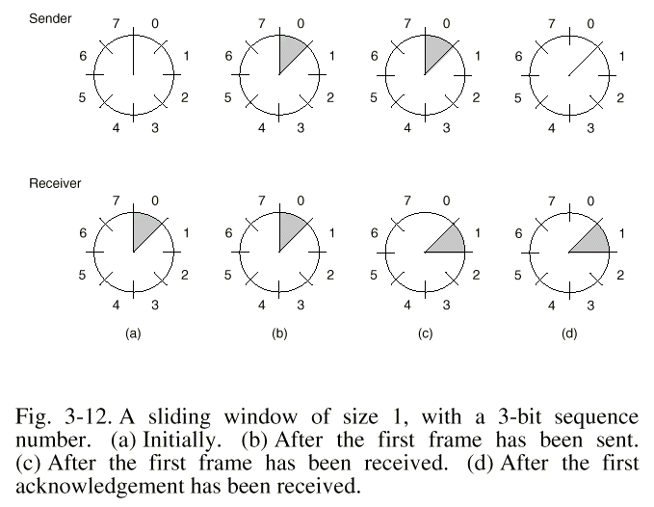

Slide 47
5.4.1 一比特滑动窗口协议（A One Bit Sliding Window Protocol）
协议特点
  窗口大小：N = 1，发送序号和接收序号的取值范围：0，1；
  可进行数据双向传输，信息帧中可含有确认信息（piggybacking技术）；
  信息帧中包括两个序号域：发送序号和接收序号（已经正确收到的帧的序号）
工作过程
  Fig. 3-13

Slide 48
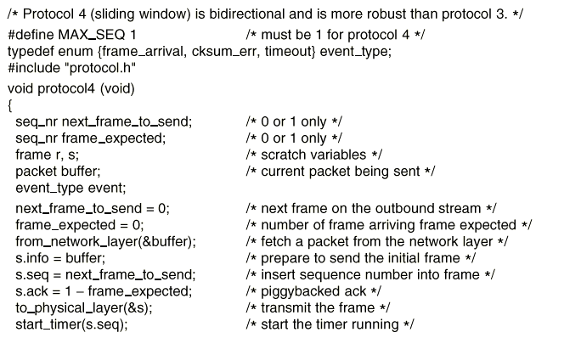

Slide 49
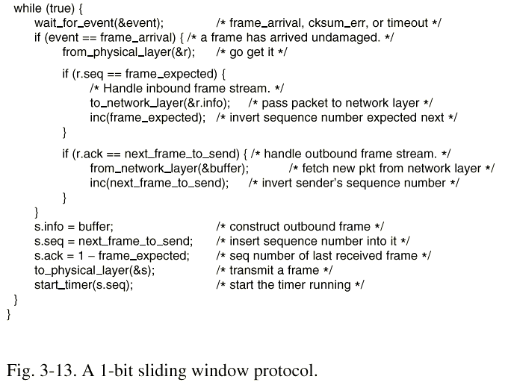

Slide 50
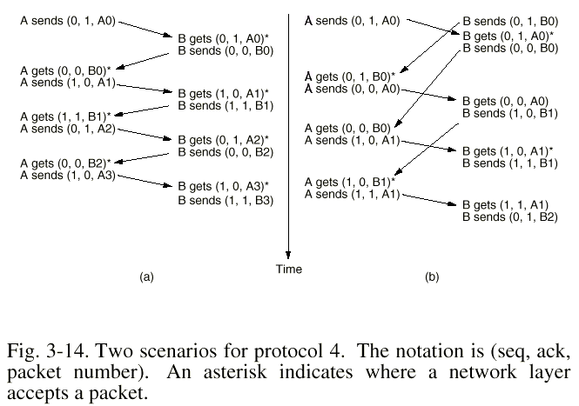

Slide 51
存在问题
  能保证无差错传输，但是基于停等方式；
  若双方同时开始发送，则会有一半重复帧；
    Fig. 3-14
    效率低，传输时间长。

Slide 52
5.4.2 退后n帧协议（A Protocol Using Go Back n）
为提高传输效率而设计
  例：
    卫星信道传输速率50kbps，往返传输延迟500ms，若传1000bit的帧，使用协议4，则传输一个帧所需时间为： 发送时间 + 信息信道延迟 + 确认信道延迟（确认帧很短，忽略发送时间）= 1000bit / 50kbps + 250ms + 250ms = 520ms
    信道利用率 = 20 / 520 ≈ 4%
  一般情况
    信道带宽b比特/秒，帧长度L比特，往返传输延迟R秒，则信道利用率为 (L/b) / (L/b + R) = L / (L + Rb)
  结论
    传输延迟大，信道带宽高，帧短时，信道利用率低。

Slide 53
  解决办法
    连续发送多帧后再等待确认，称为流水线技术（pipelining）。
  带来的问题
    信道误码率高时，对损坏帧和非损坏帧的重传非常多
两种基本方法
  退后n帧（go back n）
    接收方从出错帧起丢弃所有后继帧；
    接收窗口为1；
    对于出错率较高的信道，浪费带宽。
    Fig. 3-15(a)

Slide 54
  选择重传（selective repeat）
    接收窗口大于1，先暂存出错帧的后继帧；
    只重传坏帧；
    对最高序号的帧进行确认；
    接收窗口较大时，需较大缓冲区。
    Fig. 3-15(b)
      注意：Fig. 3-15(b)中可能出现的错误

Slide 55
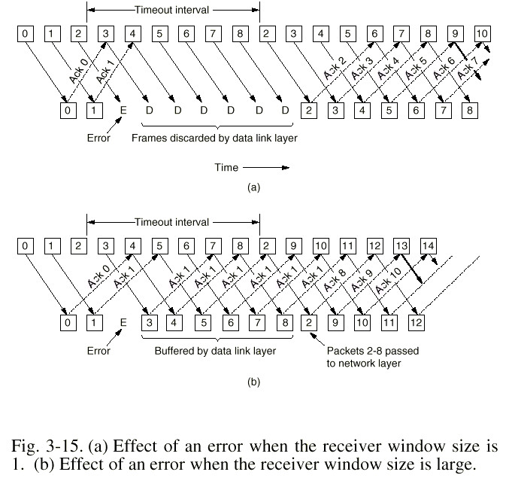

Slide 56
退后n帧协议
  发送方有流量控制，为重传设缓冲；
    发送窗口未满，EnableNetworkLayer
    发送窗口满，DisableNetworkLayer
  发送窗口大小 < 序号个数（MaxSeq + 1）；
    考虑MaxSeq = 7的情况
      1 发送方发送帧 0 ~ 7；
      2 序号为 7 的帧的确认被捎带回发送方；
      3 发送方发送另外 8 个帧，序号为 0 ~ 7；
      4 另一个对帧 7 的捎带确认返回。
    问题：第二次发送的 8 个帧成功了还是丢失了？

Slide 57
Wt
Wt
7 0 1 2 3 4 5 6 7 0 1 2 3 4
Wr
    Wt+Wr<2**n
  退后n帧重发；
  由于有多个未确认帧，设多个计时器。
  工作过程
    Fig. 3-16
  计时器实现
    Fig. 3-17

Slide 58
A
B
DATA0
DATA1
送主机 B
DATA7
送主机 B
时
间
7
DATA0
DATA1
DATA7
7

Slide 59
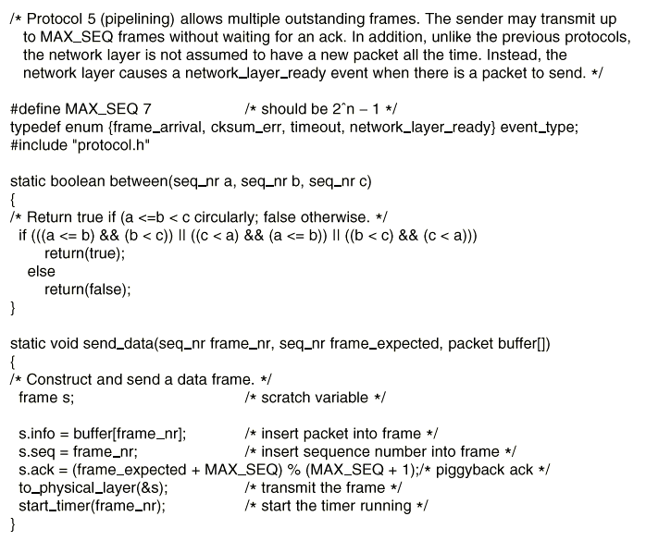

Slide 60
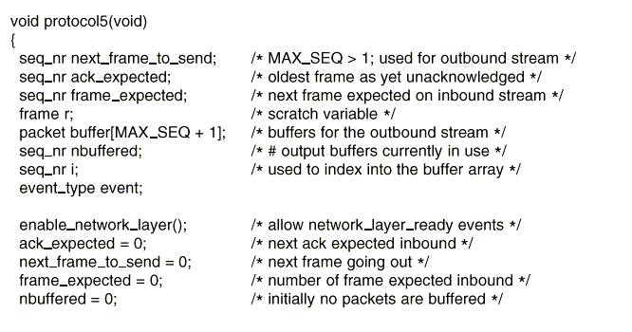

Slide 61
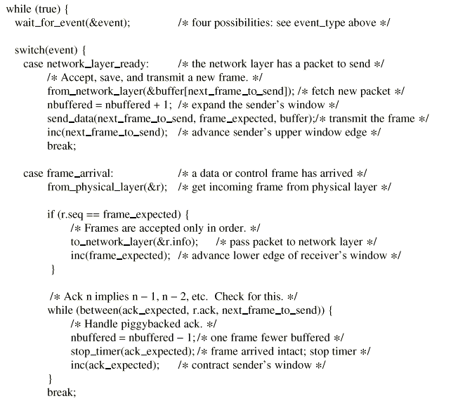

Slide 62
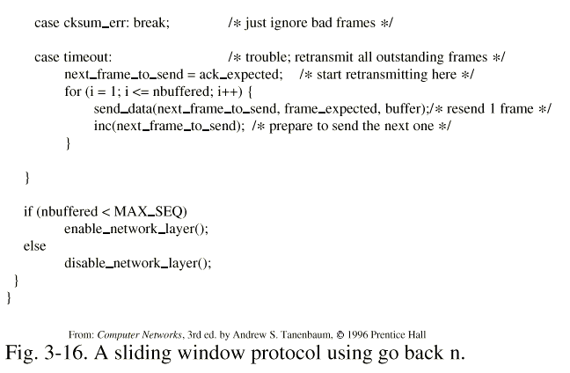

Slide 63
5.4.3 选择重传协议（A Protocol Using Selective Repeat）
目的
  在不可靠信道上有效传输时，不会因重传而浪费信道资源，采用选择重传技术。
基本原理
  发送窗口大小：MaxSeq，接收窗口大小：(MaxSeq+1)/2
    保证接收窗口前移后与原窗口没有重叠；
    设 MaxSeq = 7, 若接收窗口 = 7，发方发帧 0 ~ 6，收方全部收到，接收窗口前移（7 ~ 5），确认帧丢失，发方重传帧0，收方作为新帧接收，并对帧6确认，发方发新帧 7 ~ 5，收方已收过帧 0，丢弃新帧 0，协议出错。
    Fig. 3-19

Slide 64
  发送窗口下界：AckExpected，上界：NextFrameToSend接收窗口下界：FrameExpected，上界：TooFar
  缓冲区设置
    发送方和接收方的缓冲区大小应等于各自窗口大小；
  增加确认计时器，解决两个方向负载不平衡带来的阻塞问题；
  可随时发送否定性确认帧NAK。
工作过程
  Fig. 3-18

Slide 65
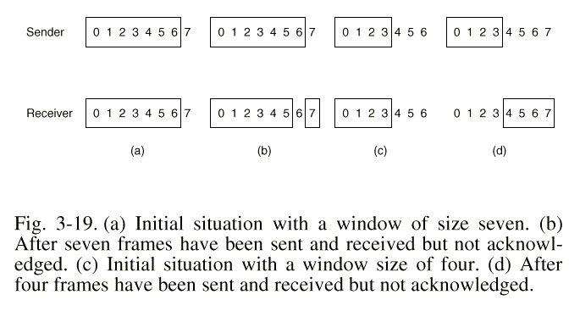

Slide 66
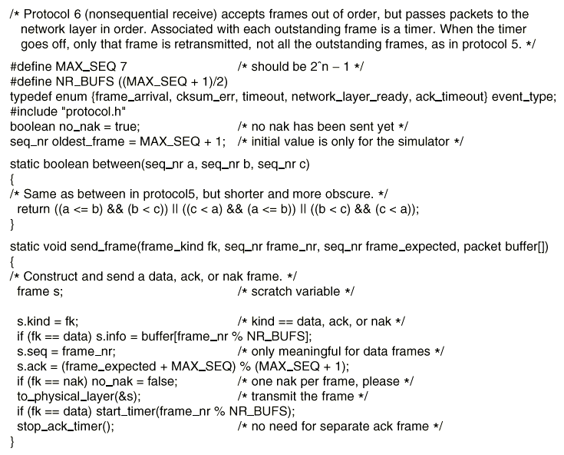

Slide 67
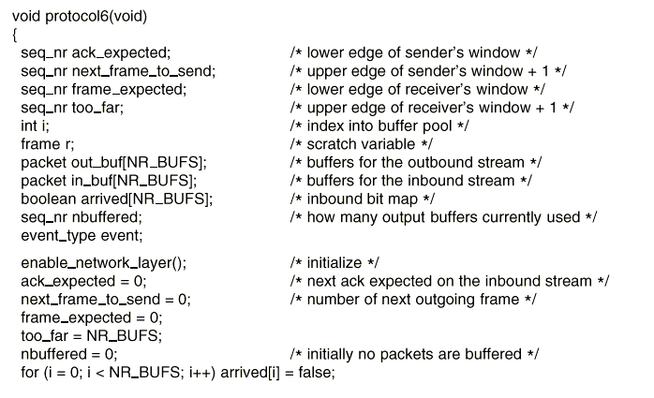

Slide 68
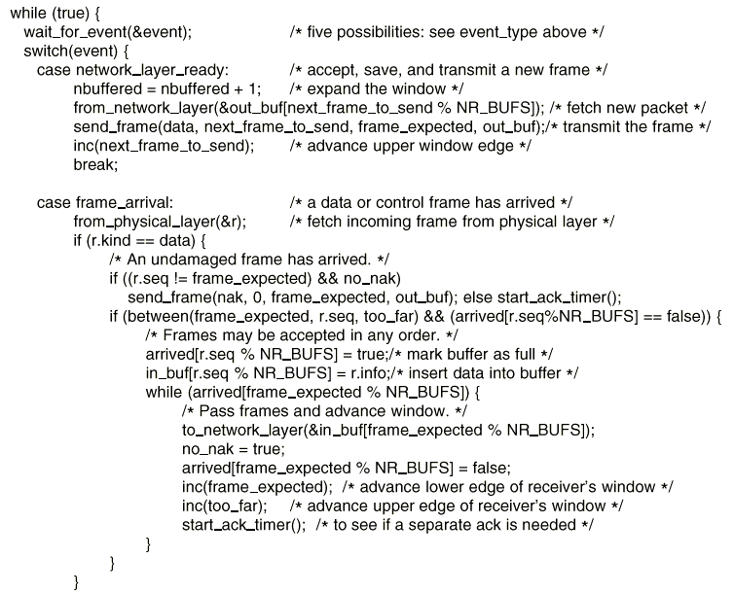

Slide 69
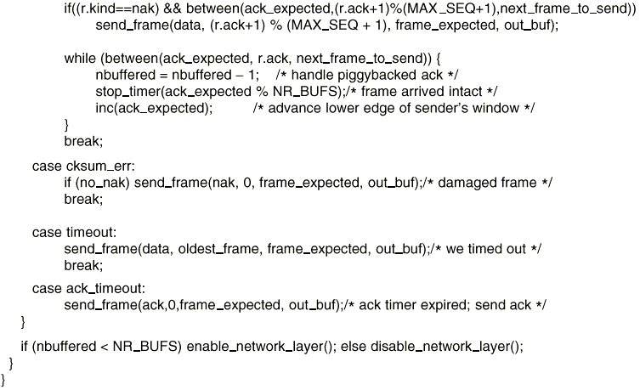

Slide 70
小结
可靠传输
  通过确认和重传机制
  传输层协议，如TCP，也提供可靠传输服务
  链路层的可靠传输服务通常用于高误码率的连路上，如无线链路。

Slide 71
5.5 常用的数据链路层协议
ISO和CCITT在数据链路层协议的标准制定方面做了大量工作，各大公司也形成了自己的标准。
数据链路层协议分类
  面向字符的链路层协议
    ISO的IS1745，基本型传输控制规程及其扩充部分（BM和XBM）
    IBM的二进制同步通信规程（BSC）
    DEC的数字数据通信报文协议（DDCMP）
    PPP
  面向比特的链路层协议
    IBM的SNA使用的数据链路协议SDLC（Synchronous Data Link Control protocol）；
    ANSI修改SDLC，提出ADCCP（Advanced Data Communication Control Procedure）；
    ISO修改SDLC，提出HDLC（High-level Data Link Control）；
    CCITT修改HDLC，提出LAP（Link Access Procedure）作为X.25网络接口标准的一部分，后来改为LAPB。

Slide 72
5.5.1 高级数据链路控制规程HDLC
1976年，ISO提出HDLC（High-level Data Link Control）
HDLC的组成
  帧结构
  规程元素
  规程类型 语义
  使用HDLC的语法可以定义多种具有不同操作特点的链路层协议。
HDLC的适用范围
  计算机 —— 计算机
  计算机 —— 终端
  终端 —— 终端
}语法

Slide 73
数据站（简称站 station），由计算机和终端组成，负责发送和接收帧。HDLC涉及三种类型的站：
  主站（primary station）：主要功能是发送命令（包括数据），接收响应，负责整个链路的控制（如系统的初始、流控、差错恢复等）；
  次站（secondary station）：主要功能是接收命令，发送响应，配合主站完成链路的控制；
  组合站（combined station）：同时具有主、次站功能，既发送又接收命令和响应，并负责整个链路的控制。
HDLC适用的链路构型
  非平衡型
    点 — 点式

Slide 74
HDLC的基本操作模式
  正规响应模式 NRM（Normal Response Mode）
    适用于点 — 点式和多点式两种非平衡构型。只有当主站向次站发出探询后，次站才能获得传输帧的许可。
  异步响应模式 ARM（Asynchronous Response Mode）
    适用于点 — 点式非平衡构型。次站可以随时传输帧，不必等待主站的探询。但主站仍负责链路的初始化、建立、释放和差错恢复。使用较少。
  异步平衡模式 ABM（Asynchronous Balanced Mode）
    适用于通信双方都是组合站的平衡构型，也采用异步响应，双方具有同等能力。

Slide 75
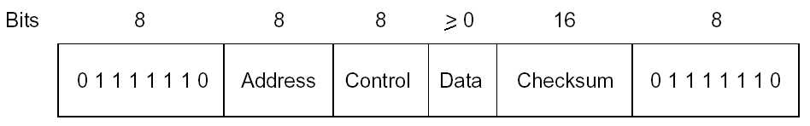
帧结构
  定界符
    01111110
    空闲的点到点线路上连续传定界符
  地址域（Address）
    在非平衡传送数据时总是次站地址；在平衡方式传送数据时是目的地址。
    点到点线路，有时用来区分命令和响应。
      若帧中的地址是接收该帧的站的地址，则该帧是命令帧；
      若帧中的地址是发送该帧的站的地址，则该帧是响应帧。

Slide 76
  控制域（Control）
    序号
      使用滑动窗口技术，3位序号，发送窗口大小为7
    确认
    其它
  数据域（Data）
    任意信息，任意长度（上层协议SDU有上限）
  校验和（Checksum）
    CRC校验
    生成多项式：CRC-CCITT

Slide 77
帧类型
  信息帧（Information）
  监控帧（Supervisory）
  无序号帧（Unnumbered）
控制域
  Fig. 3-25
  序号（Seq）
    使用滑动窗口技术，3位序号，发送窗口大小为7
  捎带确认（Next）
    捎带第一个未收到的帧序号，而不是最后一个已收到的帧序号

Slide 78
  探询/结束 P/F位（Poll/Final）
    命令帧置“P”，响应帧置“F”。有些协议，P/F位用来强迫对方机器立刻发控制帧；
    多终端系统中，计算机置“P”，允许终端发送数据；终端发向计算机的帧中，最后一个帧置为“F”，其它置为“P”。
  类型（Type）
    “00”表示确认帧 RR（RECEIVE READY）；
    “01”表示否定性确认帧 REJ（REJECT）。
    “10”表示接收未准备好 RNR（RECEIVE NOT READY）
    “11”表示选择拒绝 SREJ（SELECTIVE REJECT）
      HDLC和ADCCP允许选择拒绝，SDLC和LAPB不允许。

Slide 79
无序号帧
  可以用来传控制信息，也可在不可靠无连接服务中传数据。
命令
  DISC（DISConnect）
  SNRM（Set Normal Response Mode）
  SARM（Set Asynchronous Response Mode）
  SABM（Set Asynchronous Balanced Mode）
    HDLC和LAPB使用。
  SABME SABM的扩展
  SNRME SNRM的扩展
  FRMR（FRaMe Reject）
    校验和正确，语义错误

Slide 80
  无序号确认UA（Unnumbered Acknowledgement）
    对控制帧进行确认，用于确认模式建立和接受拆除命令。
  UI（Unnumbered Information）
HDLC的功能组合
  三种站，两种构型，三种操作模式，以及规程元素中定义的各种帧的各种组合产生多种链路层协议。
  HDLC定义了选择构成链路层协议的良序结构：
    选择站构型 ——> 基本操作模式 ——> 基本帧种类 ——> 12种任选功能 ——> 得到协议

Slide 81
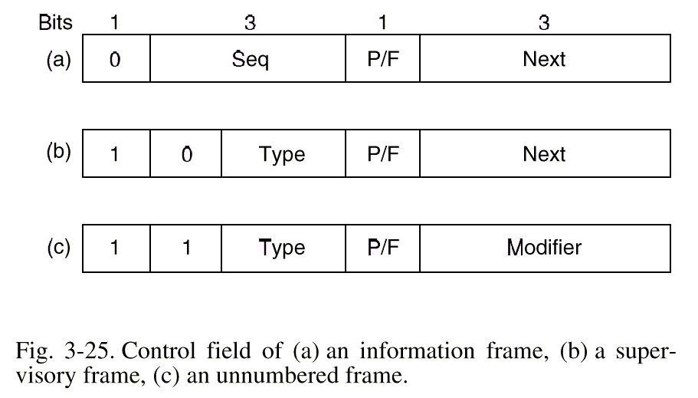

Slide 82
B,RR0,P
主站A
C,RR0,P
B,I00
B,I10
B,I20
B,I30,F
C,RR0,F
次站B
次站C
(地址，帧名，N(S)N(R),P/F)

Slide 83
5.5.2 X.25的链路层协议LAPB
X.25协议
  分组级，PLP
  帧级，X.25 LAP（Link Access Procedure），X.25 LAPB（Balanced）
  物理级，X.21
“X.25协议规程使用HDLC规程的原理和术语”
X.25 LAP：HDLC非平衡规程帧的基本清单 + 任选功能2、8、12，也可组成主站 — 次站式平衡规程。
X.25 LAPB：HDLC组合站平衡规程帧的基本清单 + 任选功能2、8、11、12。
因此，X.25 LAP、LAPB是HDLC的子集。

Slide 84
5.6 常用的数据链路层协议（13）

Slide 85
X.25的帧格式与HDLC完全相同
X.25链路级的命令和响应
X.25 LAPB的各种检错和纠错措施
  a 帧格式上采用CRC校验，只检错，不纠错，丢弃出错帧；
  b 设立超时机制，计时器
    超时重传，重传N次，则向上层协议报告。
    超时机制用来检错，重传用来纠错。
  c 帧序号
    若接收方发现帧序号错，就发拒绝帧给发送方，发送方重传，既检错也纠错。
  d 采用P/F位来进行校验指示
    发送置为 P 的命令帧，等待置为 F 的响应帧，能及时发现远程数据站是否收到命令帧。
  规程规定：a 必须使用；b, c, d 组合使用。

Slide 86
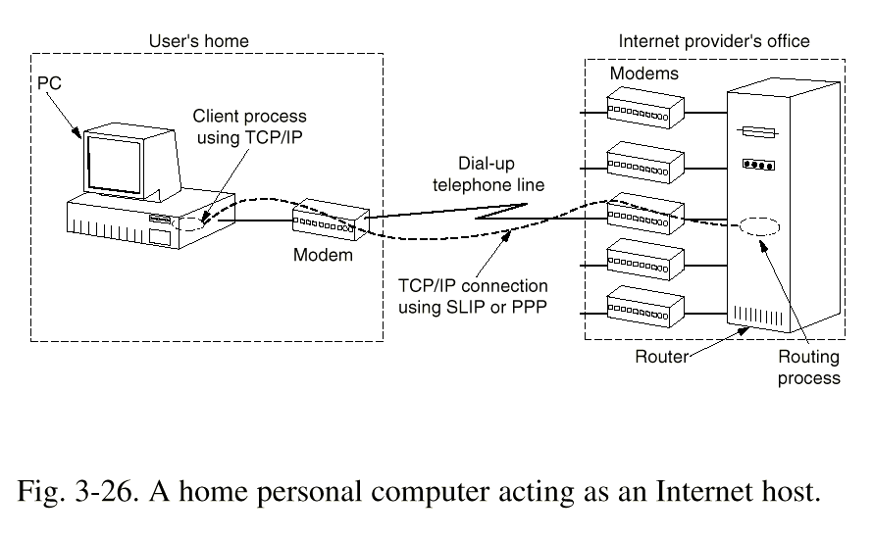
5.5.3 Internet数据链路层协议
点到点通信的两种主要情形
  路由器到路由器（router-router leased line connection）
  通过modem拨号上网，连到路由器或接入服务器（Access Server）（dial-up host-router connection）

Slide 87
因特网的点对点协议 PPP
PPP 协议的工作原理
现在全世界使用得最多的数据链路层协议是点对点协议 PPP (Point-to-Point Protocol)。
用户使用拨号电话线接入因特网时，一般都是使用 PPP 协议。

Slide 88



用户拨号入网的示意图
用户家庭
因特网服务提供者(ISP)
调制解调器
至
因
特
网
PC 机
使用 TCP/IP 的
客户进程
路由器
…
拨号电话线
路由选择
进程
调制解调器
使用 TCP/IP 的
PPP 连接

Slide 89
PPP 协议
1992 年制订了 PPP 协议。经过 1993 年和 1994 年的修订，现在的 PPP 协议已成为因特网的正式标准[RFC 1661]。
PPP协议有三个组成部分
  一个将 IP 数据报封装到串行链路的方法。
  链路控制协议 LCP (Link Control Protocol)。
  网络控制协议 NCP (Network Control Protocol)。

Slide 90
PPP 协议的帧格式
PPP 的帧格式和 HDLC 的相似。
标志字段 F 仍为 0x7E （符号“0x”表示后面的字符是用十六进制表示。十六进制的 7E 的二进制表示是 01111110）。
地址字段 A 只置为 0xFF。地址字段实际上并不起作用。
控制字段 C 通常置为 0x03。
PPP 是面向字节的，所有的 PPP 帧的长度都是整数字节。

Slide 91
PPP 协议的帧格式
IP 数据报
先发送
首部
尾部
F
A
C
协议
信 息 部 分
FCS
F
7E
FF
03
7E
字节
1
1
1
2
不超过 1500 字节
2
1
PPP 帧
PPP 有一个 2 个字节的协议字段。
  当协议字段为 0x0021 时，PPP 帧的信息字段就是IP 数据报。
  若为 0xC021, 则信息字段是 PPP 链路控制数据。
  若为 0x8021，则表示这是网络控制数据。

Slide 92
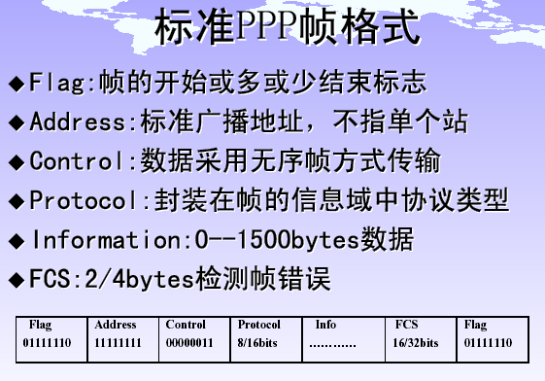

Slide 93
透明传输问题
当 PPP 用在同步传输链路时，协议规定采用硬件来完成比特填充（和 HDLC 的做法一样）。
当 PPP 用在异步传输时，就使用一种特殊的字符填充法。

Slide 94
字符填充法
将信息字段中出现的每一个 0x7E 字节转变成为 2 字节序列(0x7D, 0x5E)。
若信息字段中出现一个 0x7D 的字节, 则将其转变成为 2 字节序列(0x7D, 0x5D)。
若信息字段中出现 ASCII 码的控制字符（即数值小于 0x20 的字符），则在该字符前面要加入一个 0x7D 字节，同时将该字符的编码加以改变。

Slide 95
不提供使用序号和确认
的可靠传输
PPP 协议之所以不使用序号和确认机制是出于以下的考虑：
  在数据链路层出现差错的概率不大时，使用比较简单的 PPP 协议较为合理。
  在因特网环境下，PPP 的信息字段放入的数据是 IP 数据报。数据链路层的可靠传输并不能够保证网络层的传输也是可靠的。
  帧检验序列 FCS 字段可保证无差错接受。

Slide 96
PPP 协议的工作状态
当用户拨号接入 ISP 时，路由器的调制解调器对拨号做出确认，并建立一条物理连接。
PC 机向路由器发送一系列的 LCP 分组（封装成多个 PPP 帧）。
这些分组及其响应选择一些 PPP 参数，和进行网络层配置，NCP 给新接入的 PC机分配一个临时的 IP 地址，使 PC 机成为因特网上的一个主机。
通信完毕时，NCP 释放网络层连接，收回原来分配出去的 IP 地址。接着，LCP 释放数据链路层连接。最后释放的是物理层的连接。

Slide 97
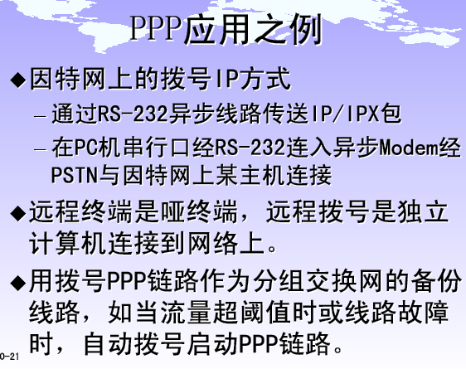

Slide 98
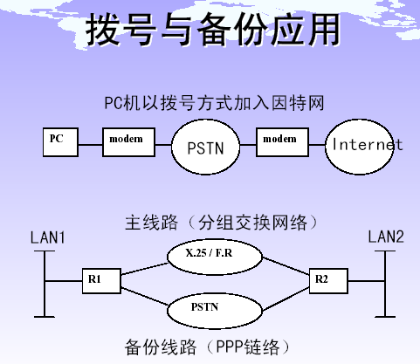

Slide 99
小结
介绍三种主要数据链路层协议：HDLC、LAPB（面向比特）和PPP（面向字符）
HDLC具有三种站，两种构型，三种操作模式
X.25 LAPB是HDLC的子集
PPP 提供差错校验、支持多种协议、允许动态分配IP地址、支持认证
PPP帧没有序号域，不使用滑动窗口技术。

